Slide 1
Directive européenne du 20 juillet 2001 sur la protection temporaire
Activée par le Conseil UE dans des circonstances exceptionnelles caractérisées par un afflux massif de personnes.
Fournit une protection collective et réduit la pression pesant sur les régimes d'asile nationaux des États membres de l’UE.
Octroie automatiquement un droit de séjour dans l'État membre de l’UE choisi, un accès au logement, au marché du travail, à l'aide sociale, à l'assistance médicale et à l'éducation pour les enfants et jeunes non accompagnés.

Slide 2
5 192 110 réfugié.es venu.es d'Ukraine enregistré.es dans l’UE en 2025
Principaux pays d’accueil :
Allemagne et Pologne : + de 1 million
République tchèque : 397 000
Espagne : 248 000
Roumanie : 193 000
En France : 73 640 (nombre équivalent à celui de la Bulgarie)

Slide 3
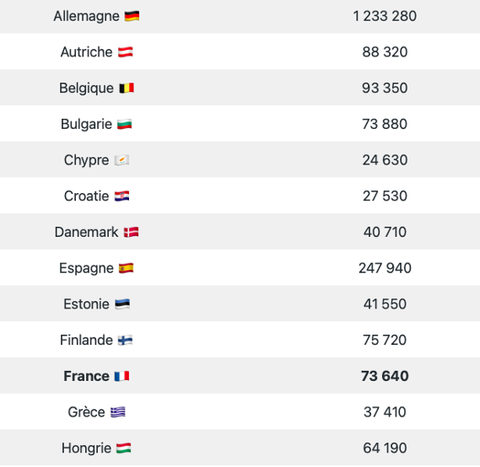
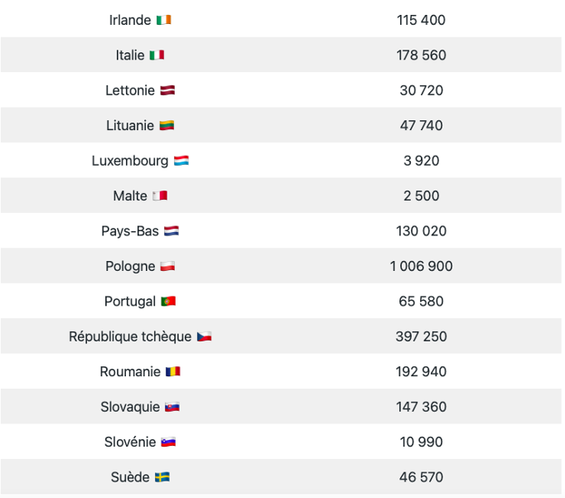
Répartition des réfugié.es ukrainien.nes ayant obtenu une protection depuis 2022

Slide 4
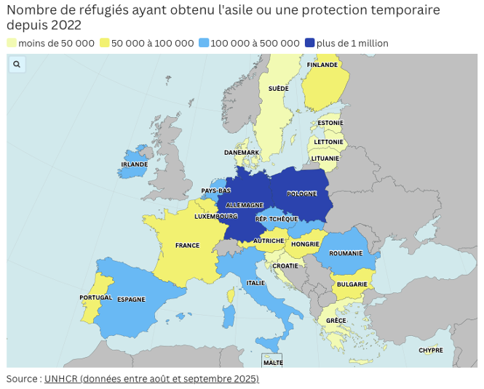
les outils de l’externalisation

